Slide 1
Софтуерна архитектура
Изготвил: Георги Дичев

Slide 2
Екип
Developer 1
Георги Колев
Developer 2
Георги Дичев
QA
Елена Георгиева
Project manager
Атидже Карабаш
Product owner
Роза Крумова

Slide 3
First Aid
Няма нищо по-ценно от човешкия живот и живота на близките ни. В екстремна ситуация, когато човешкият живот е застрашен и всяка секунда е ценна, искате да знаете, че сте използвали всяка възможност, за да получите помощ.
Линейката е най-добрият вариант, когато някой се нуждае от медицинска помощ, особено след работно време, защото поддържа непрекъсната връзка с болничните заведения.
Идеята и крайната цел на проекта е да се създаде животоспасяващо приложение за спешни случаи, което да позволи на потребителите да получат помощ, когато животът им е застрашен и всяка секунда е от значение.
Приложението помага да се обадите на линейка и да получите помощ в екстремна ситуация, но в същото време трябва да действа успокояващо и да вдъхва увереност – помощта е на път.
„Saving time is the first step in saving lives.“

Slide 4
Функционалности на приложението
Приложението трябва да е с приятен изглед, опростен и елегантен дизайн, който позволява удобен за потребителя начин да извика и проследи линейка наблизо.
Системата ще предлага възможност за търсене и резервиране: Потребителите могат да търсят линейка, която да наемат според нуждите си. При разработването на софтуер по заявка за амбулаторни услуги, функцията за търсене трябва да предлага различни критерии, за да улесни нещата.
SOS бутон: Потребителите на приложението могат да натиснат SOS бутона при спешен случай. Най-близката линейка ще пристигне бързо, като поискате желаното място чрез приложението.
Опция за многократно плащане: Приложението трябва да предлага различни методи на плащане, така че пациентът да може бързо да плати сметката след приключване на линейката.
Проследяване на линейка: Възможността да се проследи местонахождението на линейката трябва да е достъпна както за пациентите, така и за собствениците. Това също е свързано с безопасността на пациента и превозното средство.
Превключване на състоянието: Трябва да може да се превключи между налични и не. Това ще помогне на потребителите да решат дали да резервират конкретна линейка.
Навигация в реално време: Въз основа на статистиката в реално време на приложението, навигацията в реално време помага на водача да стигне по-бързо. Най-краткият маршрут би бил идеален за приложението, за да може пациентът да отиде в лечебното заведение веднага.

Slide 5
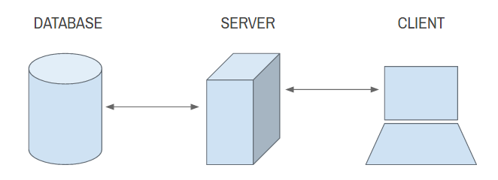
System overview
Системата ще се състои от три основни компонента : Database, Server и Client.
Данните ще се пазят в Database.
Тези данни ще се обработват от сървърната апликация.
Клиента ще използва като краен продукт мобилна апликация.
Firebase Realtime база данни.
Firebase Realtime Database е система за управление на бази данни и синхронизиране в реално време.
Firebase Realtime предоставя висока сигурност на данните.
Firebase Realtime ще има основната функция да съхранява и извлича данни локално дори и в офлайн среда на работа.

Slide 6
GPS интеграция
Android базираното приложение за резервация на линейка в реално време ще има възможност да предоставя всички линейки в града, като те могат да бъдат свързани на една платформа. Текущото местоположение на потребителите/пациентите ще бъде извлечено с помощта на GPS на устройството. Потребителите могат да предоставят име на болница, в противен случай пациента ще бъде отведен до най-близката болница.

Slide 7
Развитие
За развитие на приложението екипът може да работи върху следваща версия на приложението за спешни случаи, което включва допълнителни функции и също така адаптира съществуващото приложение за различни устройства като например смарт часовници(smart watches), интелигентен дом(smart home) и др.

